Slide 1

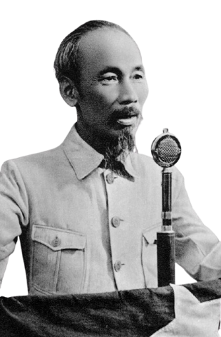
Tư tưởng
Hồ Chí Minh
Tư tưởng Hồ Chí Minh là hệ thống quan điểm toàn diện và sâu sắc về các vấn đề cơ bản của cách mạng Việt Nam, được hình thành trên nền tảng chủ nghĩa Mác - Lênin và truyền thống văn hóa dân tộc

Slide 2
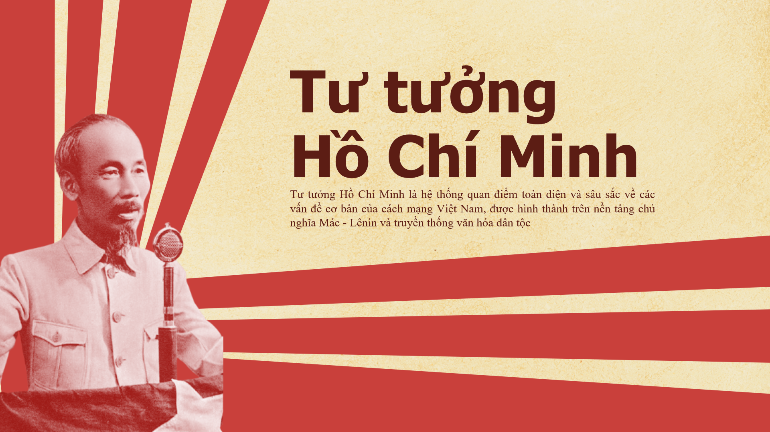
Vai trò của chủ nghĩa Mác-Lênin đổi với sự hình thành tư tưởng Hồ Chí Minh
Tầm quan trọng của công tác lý luận trong sự nghiệp xây dựng và bảo vệ Tổ quốc hiên nay

Slide 3
Tư tưởng
Vai trò của chủ nghĩa Mác-Lênin đổi với sự hình thành tư tưởng Hồ Chí Minh
Hồ Chí Minh
Tư tưởng Hồ Chí Minh là hệ thống quan điểm toàn diện và sâu sắc về các vấn đề cơ bản của cách mạng Việt Nam, được hình thành trên nền tảng chủ nghĩa Mác - Lênin và truyền thống văn hóa dân tộc.
Tầm quan trọng của công tác lý luận trong sự nghiệp xây dựng và bảo vệ Tổ quốc hiên nay

Slide 4
01
Vai trò của chủ nghĩa Mác-Lênin đổi với sự hình thành tư tưởng Hồ Chí Minh
Tầm quan trọng của công tác lý luận trong sự nghiệp xây dựng và bảo vệ Tổ quốc hiên nay
Chủ nghĩa Mác-Lênin - nền tảng tư tưởng của Hồ Chí Minh
01
01
Lý luận và thực tiễn không thể tách rời
02
Hồ Chí Minh tiếp thu chủ nghĩa Mác-Lênin như thế nào?
02
Công tác lý luận trong việc bảo vệ nền tảng tư tưởng của Đảng
03
Giá trị của chủ nghĩa Mác-Lênin trong tư tưởng Hồ Chí Minh
03
Công tác lý luận trong phát triển kinh tế - xã hội
04
Công tác lý luận trong xây dựng con người và văn hóa

Slide 5

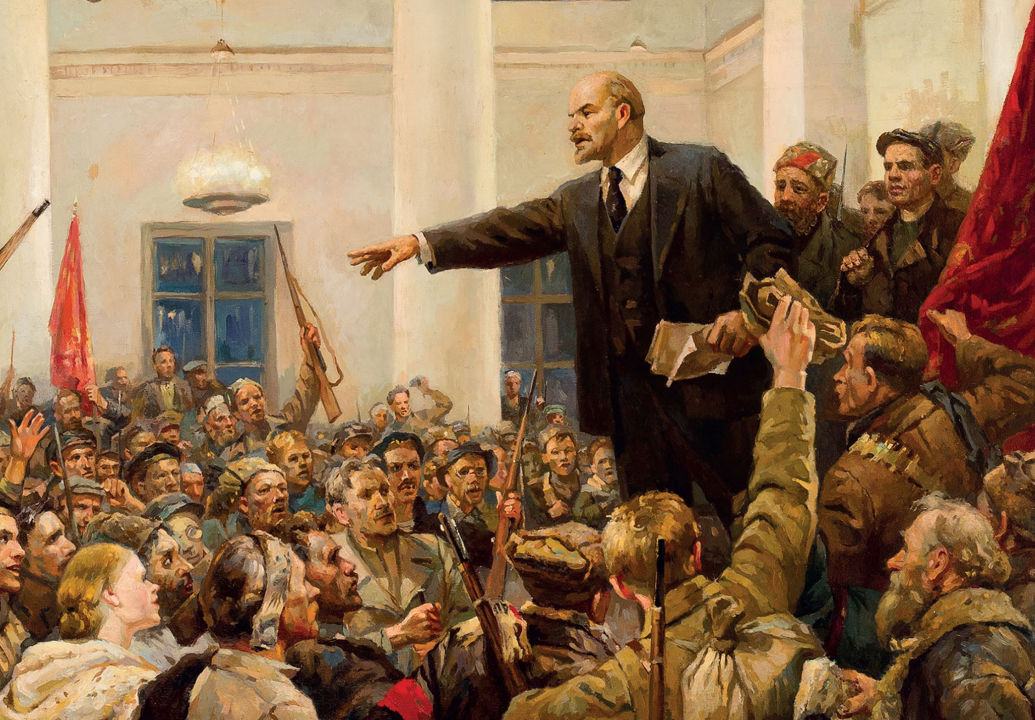
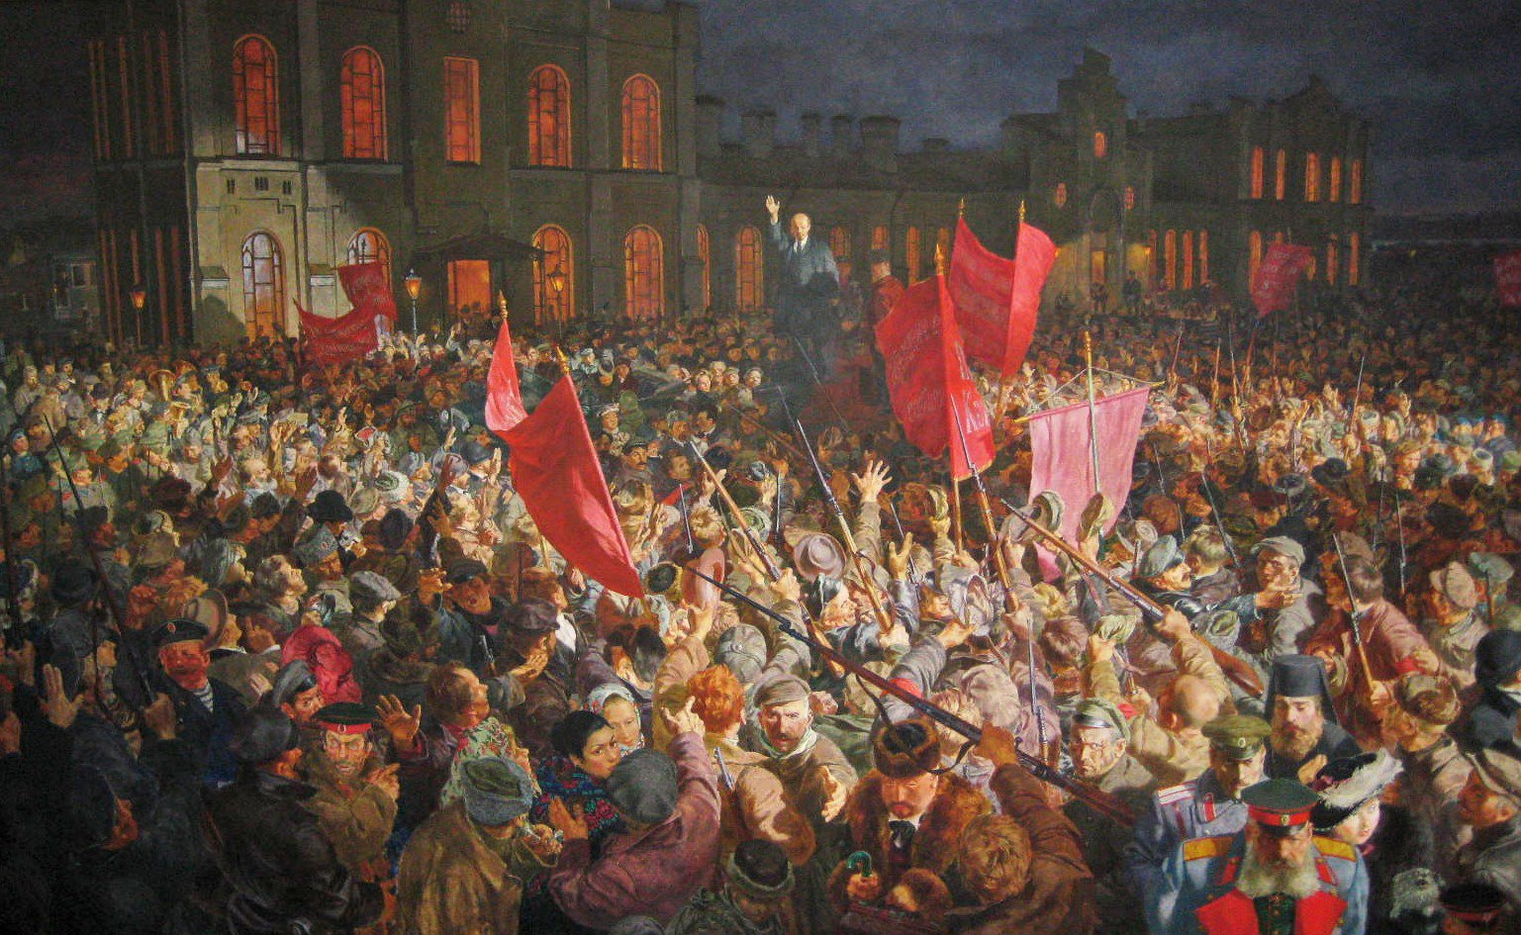
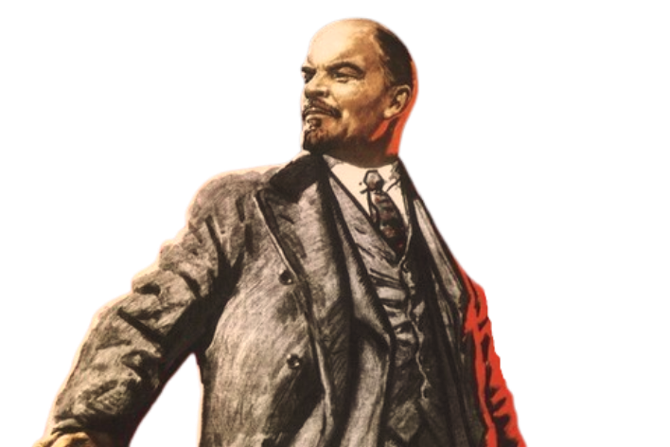
01
Vai trò của chủ nghĩa Mác-Lênin đổi với sự hình thành tư tưởng Hồ Chí Minh
Chủ nghĩa Mác-Lênin – nền tảng tư tưởng của Hồ Chí Minh
1.1. Chủ nghĩa Mác-Lênin là nền tảng tư tưởng cốt lõi:
Tầm quan trọng của công tác lý luận trong sự nghiệp xây dựng và bảo vệ Tổ quốc hiên nay
Chủ nghĩa Mác-Lênin - nền tảng tư tưởng của Hồ Chí Minh
01
01
Lý luận và thực tiễn không thể tách rời
02
Hồ Chí Minh tiếp thu chủ nghĩa Mác-Lênin như thế nào?
Cách mạng Tháng 10 Nga - 1917
02
Công tác lý luận trong việc bảo vệ nền tảng tư tưởng của Đảng
03
Giá trị của chủ nghĩa Mác-Lênin trong tư tưởng Hồ Chí Minh
03
Công tác lý luận trong phát triển kinh tế - xã hội
04
Công tác lý luận trong xây dựng con người và văn hóa

Slide 6
01
Cách mạng Tháng 10 Nga - 1917

Slide 7
01
Chủ nghĩa Mác-Lênin – nền tảng tư tưởng của Hồ Chí Minh
1.1. Chủ nghĩa Mác-Lênin là nền tảng tư tưởng cốt lõi:
Ảnh hưởng của Cách mạng Tháng Mười Nga:
Chứng minh tính đúng đắn của chủ nghĩa Mác – Lênin.
Mở ra con đường giải phóng.
Cách mạng Tháng 10 Nga - 1917

Slide 8
01
Chủ nghĩa Mác-Lênin – nền tảng tư tưởng của Hồ Chí Minh
1.1. Chủ nghĩa Mác-Lênin là nền tảng tư tưởng cốt lõi:
Kim chỉ nam hành động:
“Bây giờ học thuyết nhiều, chủ nghĩa nhiều, nhưng chủ nghĩa chân chính nhất, chắc chắn nhất, cách mạng nhất là chủ nghĩa Mác-Lênin”.
Cách mạng Tháng 10 Nga - 1917

Slide 9
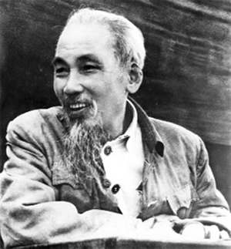
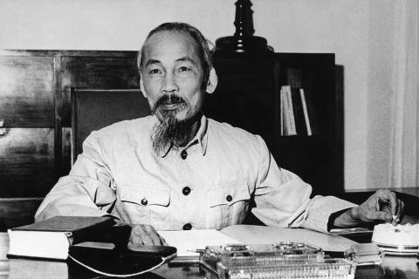
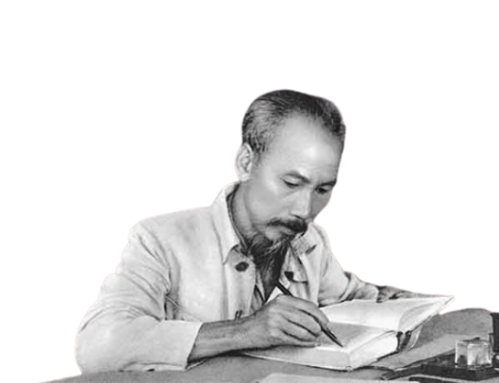
01
Chủ nghĩa Mác-Lênin – nền tảng tư tưởng của Hồ Chí Minh
1.1. Chủ nghĩa Mác-Lênin là nền tảng tư tưởng cốt lõi:
→ Chủ nghĩa Mác-Lenin là nền tảng tư tưởng, là kim chỉ nam trong tư tưởng Hồ Chí Minh

Slide 10
01
Chủ nghĩa Mác-Lênin – nền tảng tư tưởng của Hồ Chí Minh
1.2. Hồ Chí Minh tiếp thu chủ nghĩa Mác - Lênin và là người cộng sản mẫu mực

Slide 11
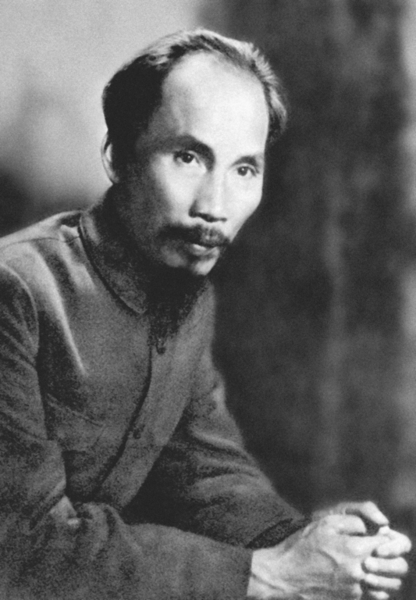
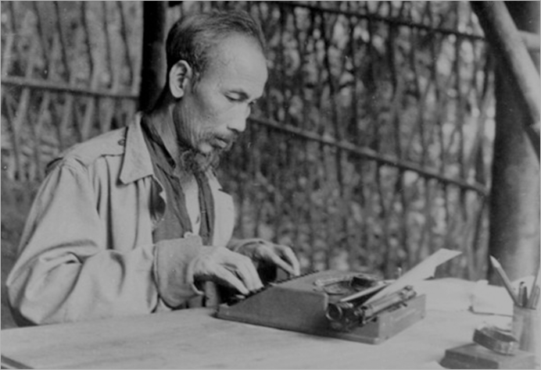
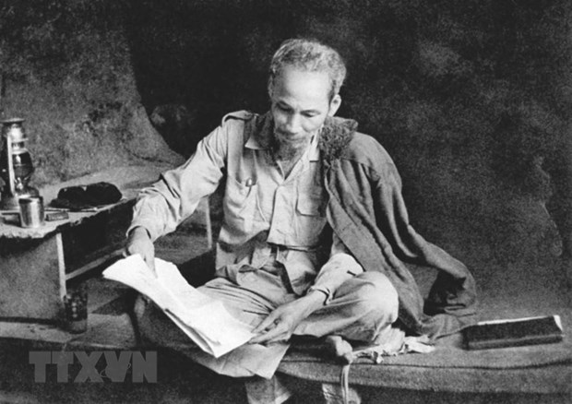
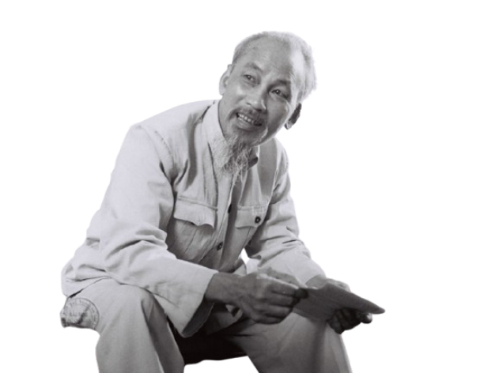
01
Chủ nghĩa Mác-Lênin – nền tảng tư tưởng của Hồ Chí Minh
1.2. Hồ Chí Minh tiếp thu chủ nghĩa Mác - Lênin và là người cộng sản mẫu mực
Sự tiếp thu và phát triển:
Tiếp thu chủ nghĩa Mác-Lênin một cách sâu sắc
Học hỏi, tích lũy tri thức từ nhiều nguồn.
Vận dụng và sáng tạo:
Vận dụng và bổ sung, phát triển chủ nghĩa Mác-Lênin.

Slide 12
01
Chủ nghĩa Mác-Lênin – nền tảng tư tưởng của Hồ Chí Minh
1.2. Hồ Chí Minh tiếp thu chủ nghĩa Mác - Lênin và là người cộng sản mẫu mực
Những phẩm chất cá nhân:
Lý tưởng cao cả, hoài bão lớn
Ý chí, nghị lực phi thường
Vốn học thức sâu rộng.
Tự học hỏi và hoạt động cách mạng khắp nơi

Slide 13
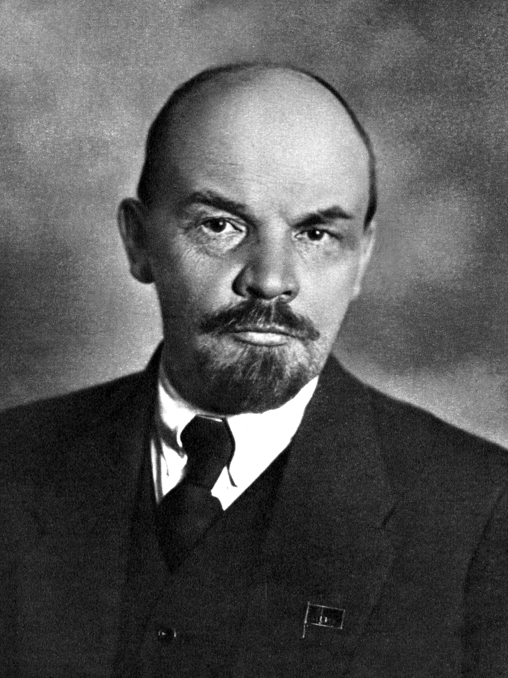
01
Chủ nghĩa Mác-Lênin – nền tảng tư tưởng của Hồ Chí Minh
1.2. Hồ Chí Minh tiếp thu chủ nghĩa Mác - Lênin và là người cộng sản mẫu mực
→ Tấm gương sáng về tinh thần học tập, sáng tạo và cống hiến cho sự nghiệp cách mạng.

Slide 14
01
Chủ nghĩa Mác-Lênin – nền tảng tư tưởng của Hồ Chí Minh
1.2. Hồ Chí Minh tiếp thu chủ nghĩa Mác - Lênin và là người cộng sản mẫu mực
“Người ta chỉ có thể trở thành người cộng sản khi biết làm giàu trí óc của mình bằng sự hiểu biết tất cả những kho tàng tri thức của nhân loại tạo ra”
→ Tấm gương sáng về tinh thần học tập, sáng tạo và cống hiến cho sự nghiệp cách mạng.
Vladimir Ilyich Lenin

Slide 15
“Người ta chỉ có thể trở thành người cộng sản khi biết làm giàu trí óc của mình bằng sự hiểu biết tất cả những kho tàng tri thức của nhân loại tạo ra”
Vladimir Ilyich Lenin

Slide 16
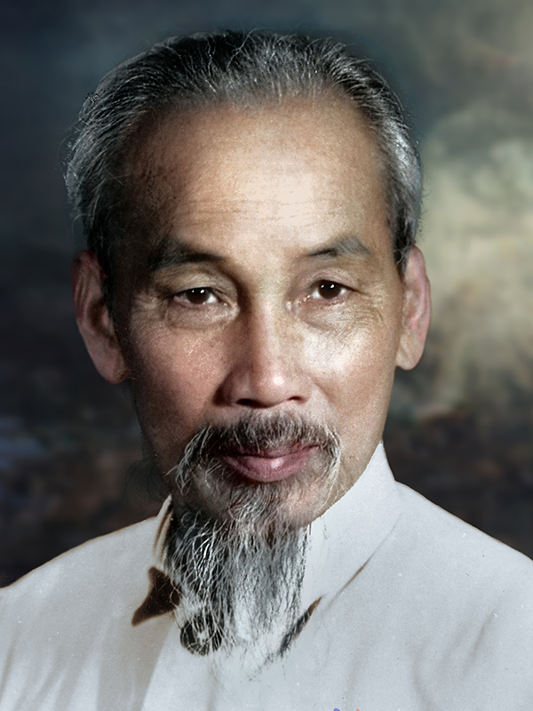
Hồ Chí Minh trở thành người Cộng sản trên nền tảng hiểu biết sâu rộng về tri thức nhân loại

Slide 17
Hồ Chí Minh trở thành người Cộng sản trên nền tảng hiểu biết sâu rộng về tri thức nhân loại

Slide 18
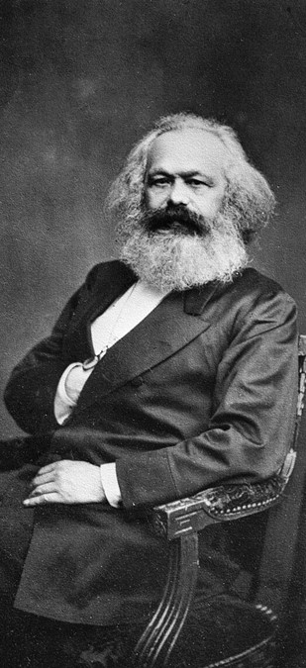
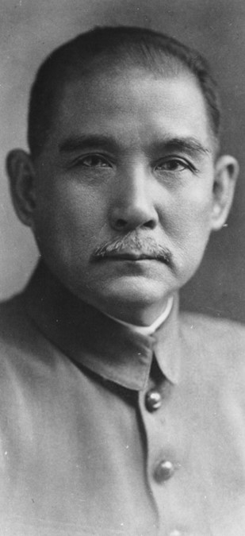
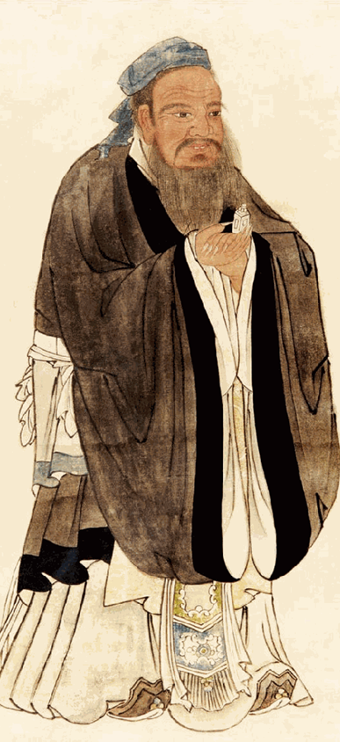
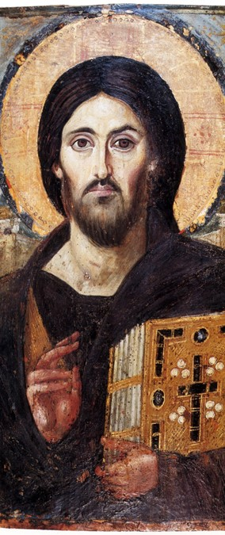
Tôn Trung Sơn
Khổng Tử
Karl Heinrich Marx
Chúa Giêsu

Slide 19
Khổng Tử
Tôn Trung Sơn
Chúa Giêsu
Karl Heinrich Marx

Slide 20
Tôn Trung Sơn
Khổng Tử
Karl Heinrich Marx
Chúa Giêsu

Slide 21
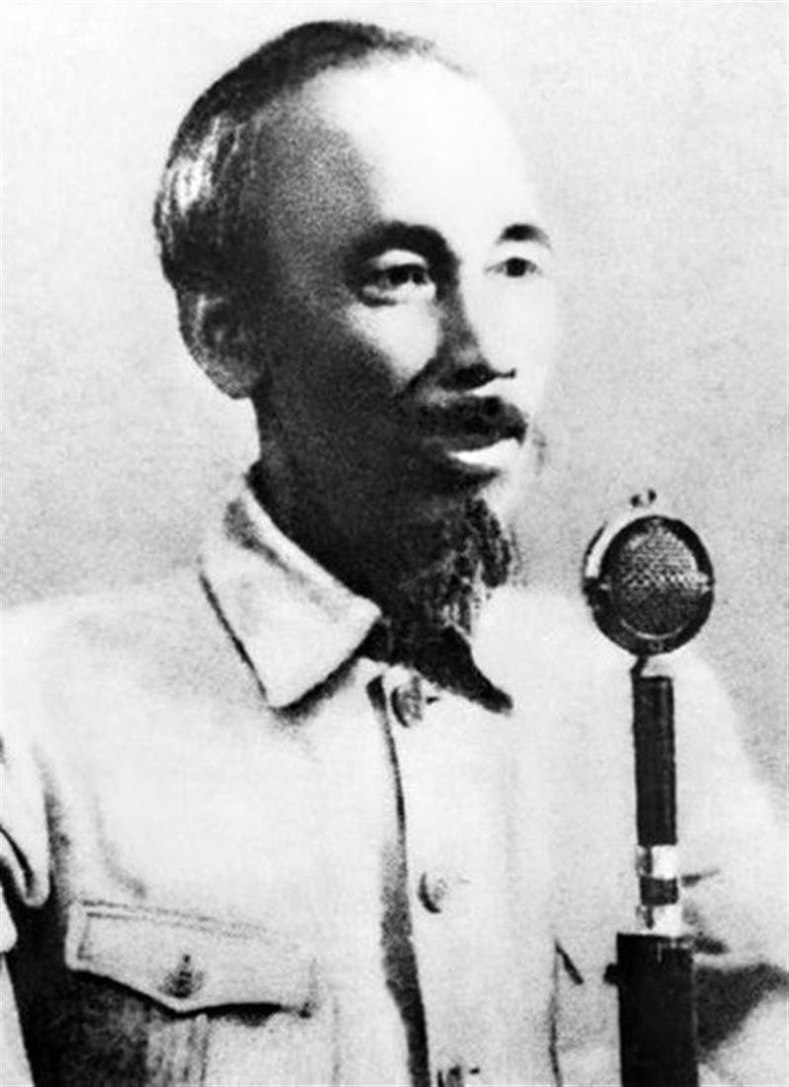

Slide 22
02
“Chúng tôi giành được thắng lợi đó là do nhiều nhân tố, nhưng cần phải nhấn mạnh rằng… chúng tôi giành được những thắng lợi đó trước hết là nhờ cái vũ khí không gì thay thế được là Chủ nghĩa Mác-Lênin”
Bối cảnh Việt Nam
Bối cảnh thế giới
Tư tưởng yêu nước từ gia đình
Hồ Chí Minh
và truyền thống dân tộc

Slide 23
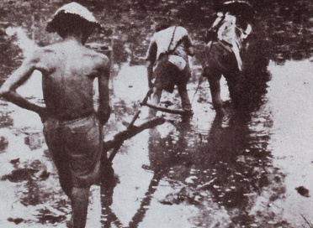
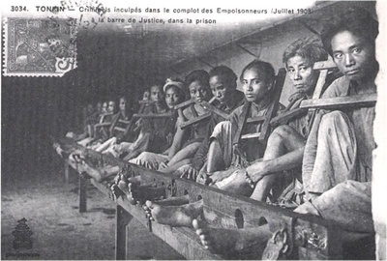
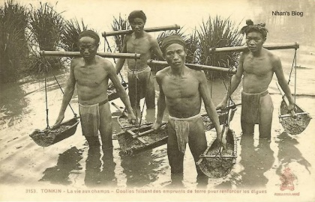
02
Hồ Chí Minh đã tiếp thu chủ nghĩa Mác-Lênin như thế nào?
2.1 Nhân tố tác động lên quá trình tiếp thu
Bối cảnh Việt Nam
Bối cảnh thế giới
Tư tưởng yêu nước từ gia đình
và truyền thống dân tộc

Slide 24
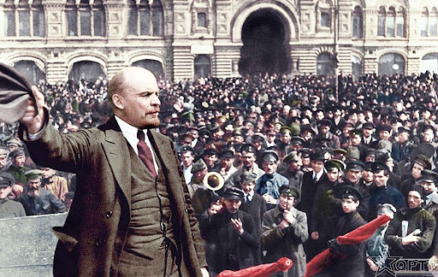
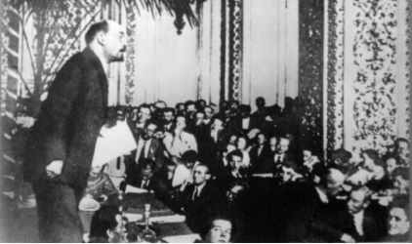
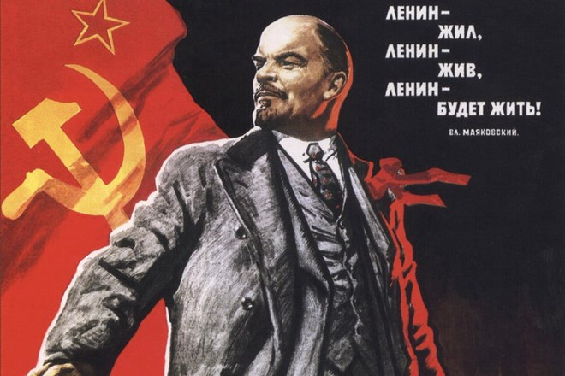
02
Hồ Chí Minh đã tiếp thu chủ nghĩa Mác-Lênin như thế nào?
2.1 Nhân tố tác động lên quá trình tiếp thu
Bối cảnh Việt Nam
Bối cảnh thế giới
Tư tưởng yêu nước từ gia đình
và truyền thống dân tộc

Slide 25
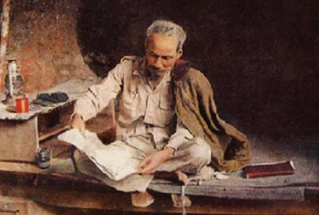
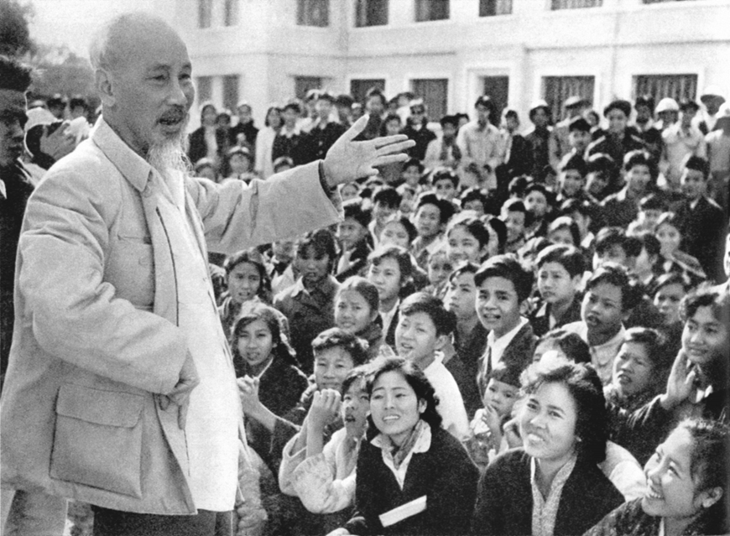
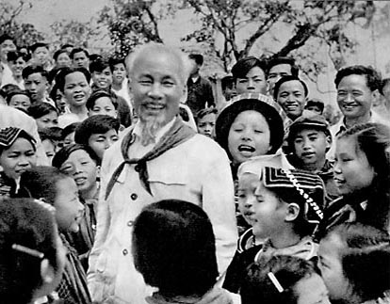
02
Hồ Chí Minh đã tiếp thu chủ nghĩa Mác-Lênin như thế nào?
2.1 Nhân tố tác động lên quá trình tiếp thu
Bối cảnh Việt Nam
Bối cảnh thế giới
Tư tưởng yêu nước từ gia đình
và truyền thống dân tộc

Slide 26
02
Hồ Chí Minh đã tiếp thu chủ nghĩa Mác-Lênin như thế nào?
2.1 Nhân tố tác động lên quá trình tiếp thu
Bối cảnh Việt Nam
Bối cảnh thế giới
Tư tưởng yêu nước từ gia đình
và truyền thống dân tộc

Slide 27
02
Hồ Chí Minh đã tiếp thu chủ nghĩa Mác-Lênin như thế nào?
2.2 Hành trình tìm đường cứu nước (1911 – 1920)

Slide 28
02
Hồ Chí Minh đã tiếp thu chủ nghĩa Mác-Lênin như thế nào?
2.2 Hành trình tìm đường cứu nước (1911 – 1920)

Slide 29
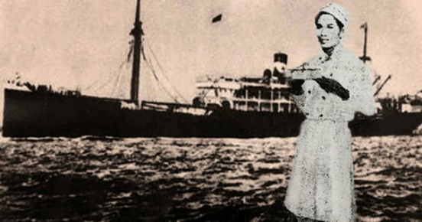
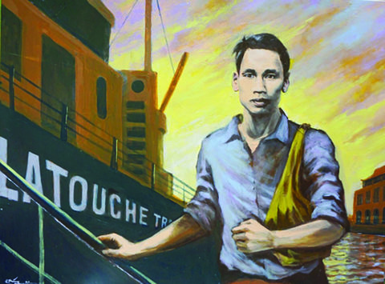
Năm 1911: Hồ Chí Minh ra đi tìm đường cứu nước
Chiếc tàu Amiral La Touche De Tréville – chuyến tàu định mệnh

Slide 30
Năm 1911: Hồ Chí Minh ra đi tìm đường cứu nước
Chiếc tàu Amiral La Touche De Tréville – chuyến tàu định mệnh

Slide 31
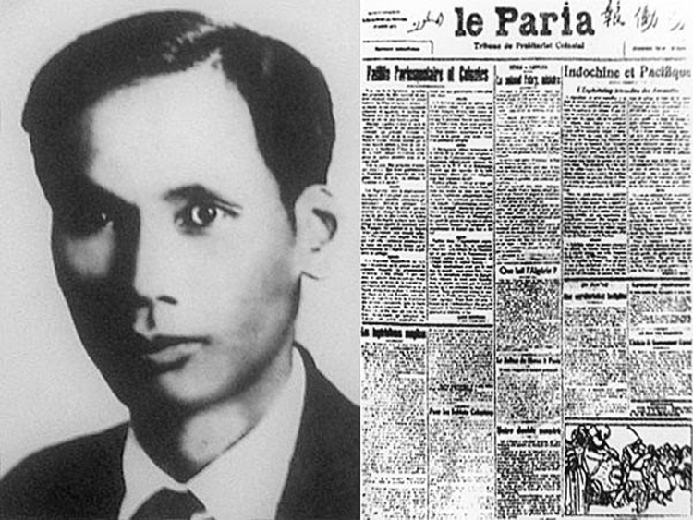
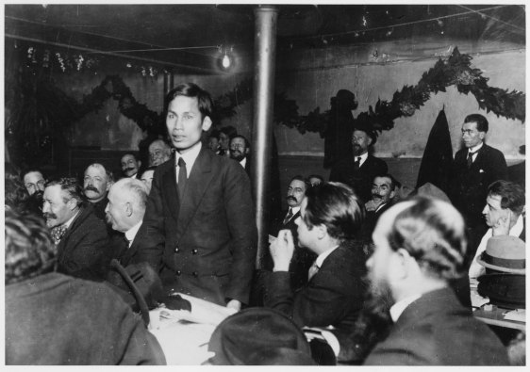
Ở Pháp (1917-1923)
Năm 1911: Hồ Chí Minh ra đi tìm đường cứu nước
Tham gia nhiều tổ chức chính trị: tiếp xúc với tư tưởng Mác-Lênin
→ Các cuộc cách mạng này chưa triệt để
Báo Người cùng khổ
Chiếc tàu Amiral La Touche De Tréville – chuyến tàu định mệnh
Đảng Xã hội Pháp

Slide 32
Ở Pháp (1917-1923)
Năm 1911: Hồ Chí Minh ra đi tìm đường cứu nước
Tham gia nhiều tổ chức chính trị: tiếp xúc với tư tưởng Mác-Lênin
→ Các cuộc cách mạng này chưa triệt để
Chiếc tàu Amiral La Touche De Tréville – chuyến tàu định mệnh
Nguyễn Ái Quốc và báo Người cùng khổ
Báo Người cùng khổ
Đảng Xã hội Pháp

Slide 33
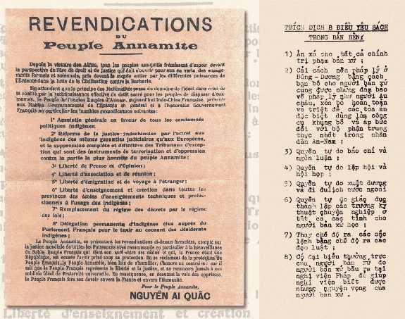
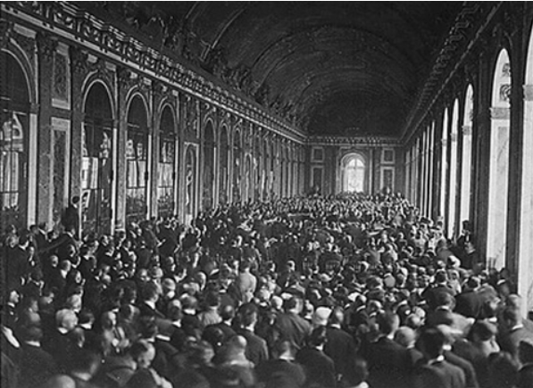
Năm 1919: “Bản yêu sách của nhân dân An Nam” đến hội nghị
Ở Pháp (1917-1923)
Năm 1911: Hồ Chí Minh ra đi tìm đường cứu nước
Tham gia nhiều tổ chức chính trị: tiếp xúc với tư tưởng Mác-Lênin
→ Các cuộc cách mạng này chưa triệt để
Versailles → Không được chấp nhận
Bản Yêu sách của nhân dân An Nam
Phòng Kính trong cung điện Versailles
Chiếc tàu Amiral La Touche De Tréville – chuyến tàu định mệnh
Nguyễn Ái Quốc và báo Người cùng khổ
Báo Người cùng khổ
Đảng Xã hội Pháp

Slide 34
Ở Pháp (1917-1923)
Năm 1919: “Bản yêu sách của nhân dân An Nam” đến hội nghị
Năm 1911: Hồ Chí Minh ra đi tìm đường cứu nước
Tham gia nhiều tổ chức chính trị: tiếp xúc với tư tưởng Mác-Lênin
→ Các cuộc cách mạng này chưa triệt để
Versailles → Không được chấp nhận
Bản Yêu sách của nhân dân An Nam
Chiếc tàu Amiral La Touche De Tréville – chuyến tàu định mệnh
Nguyễn Ái Quốc và báo Người cùng khổ
Phòng Kính trong cung điện Versailles
Báo Người cùng khổ
Đảng Xã hội Pháp

Slide 35
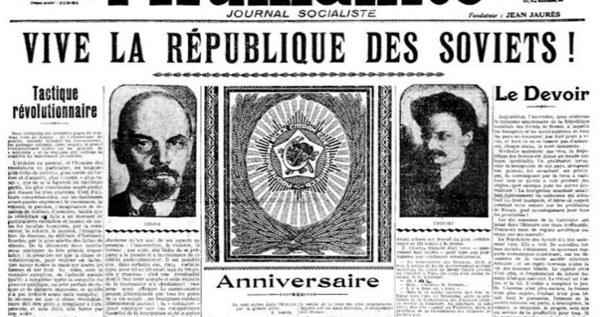
Ở Pháp (1917-1923)
Năm 1920 :
Năm 1919: “Bản yêu sách của nhân dân An Nam” đến hội nghị
Năm 1911: Hồ Chí Minh ra đi tìm đường cứu nước
→ Nhận thức rõ con đường cứu nước theo chủ nghĩa Mác – Lênin
Tham gia nhiều tổ chức chính trị: tiếp xúc với tư tưởng Mác-Lênin
→ Các cuộc cách mạng này chưa triệt để
Versailles → Không được chấp nhận
Sơ thảo lần thứ nhất những luận cương về vấn đề dân tộc và vấn đề thuộc địa của V.I.Lênin - Báo L’Humanité
Bản Yêu sách của nhân dân An Nam
Chiếc tàu Amiral La Touche De Tréville – chuyến tàu định mệnh
Nguyễn Ái Quốc và báo Người cùng khổ
Phòng Kính trong cung điện Versailles
Báo Người cùng khổ
Đảng Xã hội Pháp

Slide 36
Năm 1920 :
Ở Pháp (1917-1923)
Năm 1919: “Bản yêu sách của nhân dân An Nam” đến hội nghị
Năm 1911: Hồ Chí Minh ra đi tìm đường cứu nước
→ Nhận thức rõ con đường cứu nước theo chủ nghĩa Mác – Lênin
Tham gia nhiều tổ chức chính trị: tiếp xúc với tư tưởng Mác-Lênin
→ Các cuộc cách mạng này chưa triệt để
Versailles → Không được chấp nhận
Sơ thảo lần thứ nhất những luận cương về vấn đề dân tộc và vấn đề thuộc địa của V.I.Lênin - Báo L’Humanité
Bản Yêu sách của nhân dân An Nam
Chiếc tàu Amiral La Touche De Tréville – chuyến tàu định mệnh
Nguyễn Ái Quốc và báo Người cùng khổ
Phòng Kính trong cung điện Versailles
Báo Người cùng khổ
Đảng Xã hội Pháp

Slide 37
02
Hồ Chí Minh đã tiếp thu chủ nghĩa Mác-Lênin như thế nào?
2.3 Quá trình vận dụng và phát triển chủ nghĩa Mác - Lênin ở Việt Nam
Xác định con đường Cách mạng Việt Nam
Vận dụng sáng tạo lý luận về Đảng cách mệnh
Vận dụng linh hoạt, không rập khuôn

Slide 38
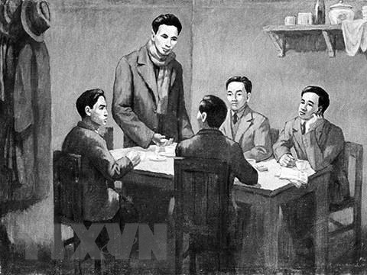
02
Hồ Chí Minh đã tiếp thu chủ nghĩa Mác-Lênin như thế nào?
2.3 Quá trình vận dụng và phát triển chủ nghĩa Mác - Lênin ở Việt Nam
Năm 1930: Đảng Cộng sản Việt Nam ra đời

Slide 39

02
Hồ Chí Minh đã tiếp thu chủ nghĩa Mác-Lênin như thế nào?
2.3 Quá trình vận dụng và phát triển chủ nghĩa Mác - Lênin ở Việt Nam
Cách mạng Tháng Tám thành công

Slide 40
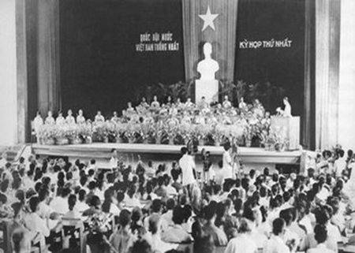
02
Hồ Chí Minh đã tiếp thu chủ nghĩa Mác-Lênin như thế nào?
2.3 Quá trình vận dụng và phát triển chủ nghĩa Mác - Lênin ở Việt Nam
Sau 1945, tiếp tục kháng chiến và xây dựng

Slide 41
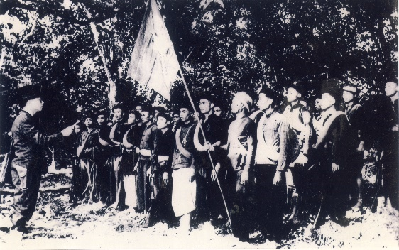
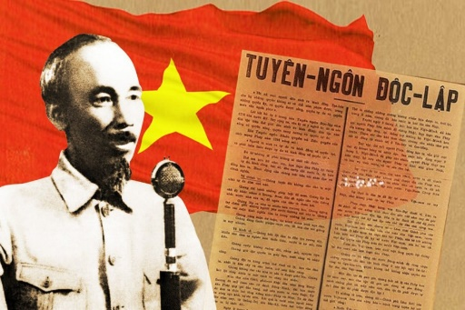
03
Giá trị của chủ nghĩa Mác – Lênin trong TTHCM
3.1 Tư duy biện chứng
Tư duy biện chứng :
Vận động, phát triển, mâu thuẫn
Mối quan hệ tổng thể, không ngừng biến đổi
Hồ Chí Minh vận dụng:
Lựa chọn phù hợp
Kết hợp hài hoà.
Nhìn nhận đúng đắn.

Slide 42
03
Giá trị của chủ nghĩa Mác – Lênin trong TTHCM
3.2 Tư duy lịch sử
Tư duy lịch sử :
Phương pháp nhìn nhận theo lịch sử
Đánh giá toàn diện và phù hợp.
Hồ Chí Minh vận dụng :
Nghiên cứu và rút ra bài học
Linh hoạt vận dụng

Slide 43

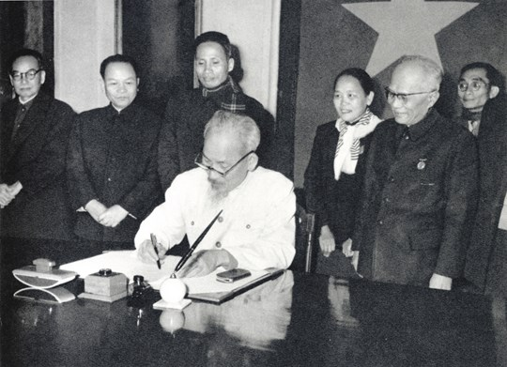
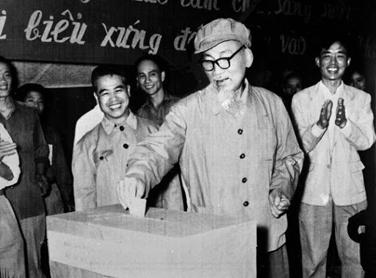
03
Giá trị của chủ nghĩa Mác – Lênin trong TTHCM
3.3 Giá trị của chủ nghĩa Mác-Lênin trong tư tưởng Hồ Chí Minh
Lý luận giai cấp và đấu tranh giai cấp :
Nhận thức : lãnh đạo Cách mạng – giai cấp công nhân.
Quan điểm: mâu thuẫn chính : dân tộc Việt Nam và chủ nghĩa thực dân
→ Đấu tranh giải phóng dân tộc khỏi thực dân, đế quốc.

Slide 44
03
Giá trị của chủ nghĩa Mác – Lênin trong TTHCM
3.3 Giá trị của chủ nghĩa Mác-Lênin trong tư tưởng Hồ Chí Minh
Lý luận về nhà nước :
Nhà nước kiểu mới : của dân, do dân, vì dân
Pháp quyền xã hội chủ nghĩa: bình đẳng

Slide 45

03
Giá trị của chủ nghĩa Mác – Lênin trong TTHCM
3.3 Giá trị của chủ nghĩa Mác-Lênin trong tư tưởng Hồ Chí Minh
Chiến lược cách mạng :
Đoàn kết : trong nước và quốc tế
Chiến lược cách mạng theo từng giai đoạn :
Tầm quan trọng của công tác lý luận trong sự nghiệp xây dựng và bảo vệ Tổ quốc hiện nay
Cách mạng dân tộc dân chủ nhân dân
Cách mạng xã hội chủ nghĩa
→ Cách mạng đúng hướng, tiến lên chủ nghĩa xã hội.

Slide 46

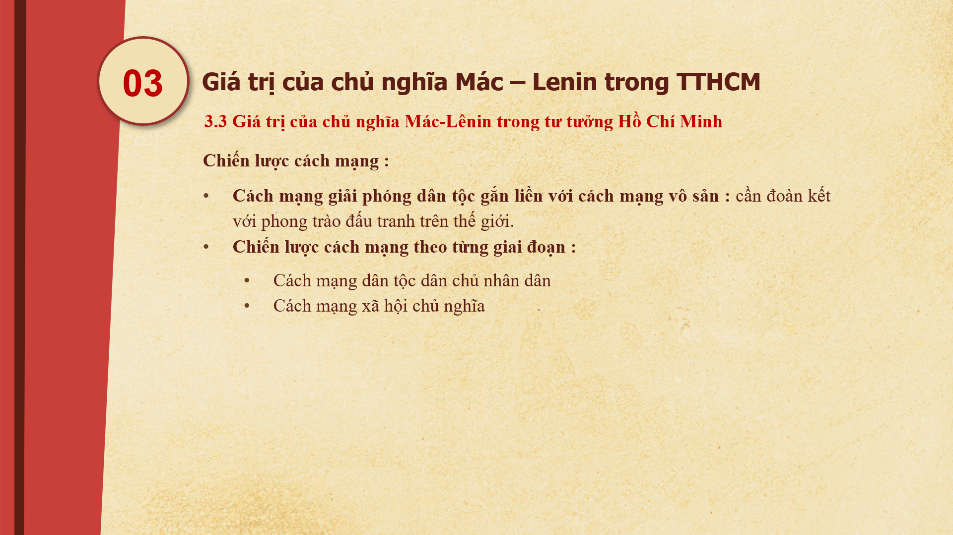
03
01
Lý luận và thực tiễn
không thể tách rời
Tầm quan trọng của công tác lý luận trong sự nghiệp xây dựng và bảo vệ Tổ quốc hiện nay

Slide 47

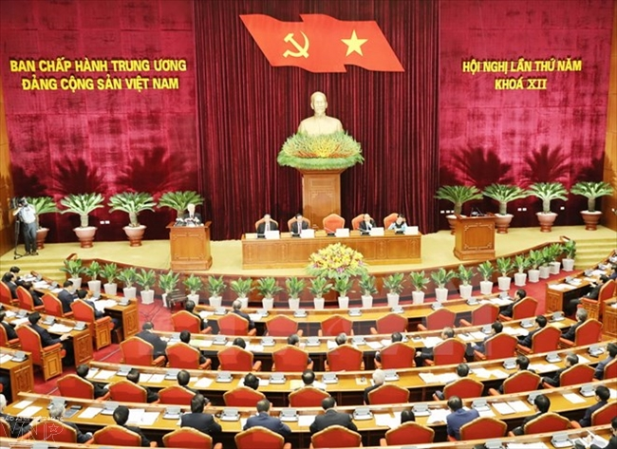
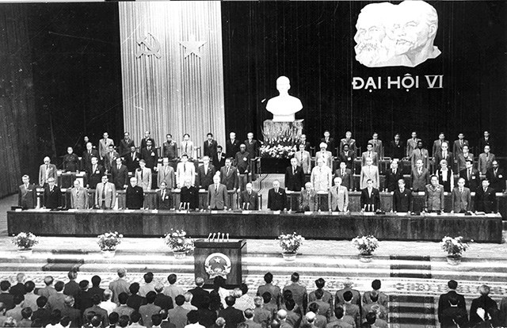
03
01
Lý luận và thực tiễn
không thể tách rời
1.1 Lý luận làm cơ sở định hướng thực tiễn
Xác định con đường phát triển
Nghị quyết Đại hội XIII (2021)
Lý luận giúp tránh sai lầm
→ Rút bài học → điều chỉnh chính sách phát triển kinh tế.
Tầm quan trọng của công tác lý luận trong sự nghiệp xây dựng và bảo vệ Tổ quốc hiện nay
Nghị quyết Hội nghị Trung ương 5 khóa XII
Đại hội đại biểu toàn quốc lần thứ VI

Slide 48
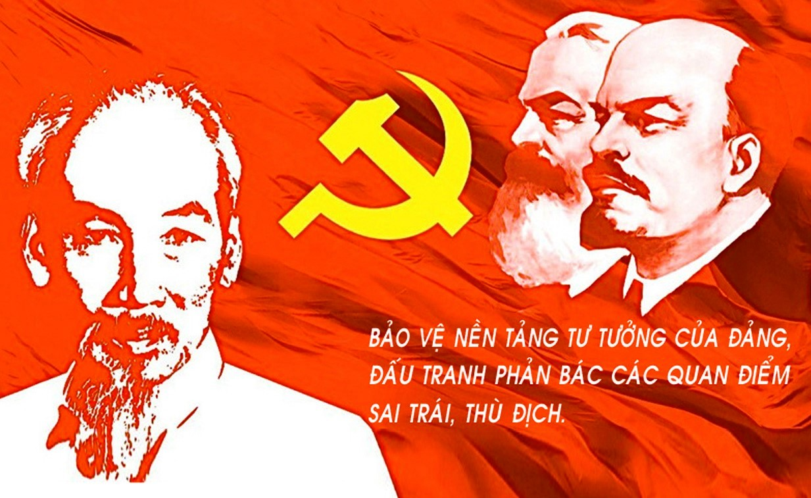
02
01
Lý luận và thực tiễn
không thể tách rời
1.2 Thực tiễn là cơ sở kiểm nghiệm và phát triển lý luận
Thực tiễn giúp điều chỉnh, bổ sung lý luận
Bài học thực tiễn → hoàn thiện đường lối lãnh đạo
Nghị quyết Hội nghị Trung ương 5 khóa XII
Đại hội đại biểu toàn quốc lần thứ VI

Slide 49
02
01
Lý luận và thực tiễn
không thể tách rời
1.2 Thực tiễn là cơ sở kiểm nghiệm và phát triển lý luận
Nghị quyết Hội nghị Trung ương 5 khóa XII
Đại hội đại biểu toàn quốc lần thứ VI

Slide 50
01
02
Công tác lý luận trong việc
bảo vệ nền tảng tư tưởng của Đảng
2.1 Giúp nhận diện và đấu tranh với các luận điệu sai trái, thù địch
Các thế lực thù địch
Phân tích, nhận biết và phản bác
Thiết lập tư tưởng vững chắc
“Giữ chủ nghĩa cho vững”
Nghị quyết Hội nghị Trung ương 5 khóa XII
Đại hội đại biểu toàn quốc lần thứ VI

Slide 51
01
02
Công tác lý luận trong việc
bảo vệ nền tảng tư tưởng của Đảng
2.1 Giúp nhận diện và đấu tranh với các luận điệu sai trái, thù địch
Các thế lực thù địch
Phân tích, nhận biết và phản bác
Thiết lập tư tưởng vững chắc
“Giữ chủ nghĩa cho vững”
Trích “Đường Cách mệnh” – Hồ Chí Minh
Đại hội đại biểu toàn quốc lần thứ VI
Nghị quyết Hội nghị Trung ương 5 khóa XII

Slide 52
01
02
Công tác lý luận trong việc
bảo vệ nền tảng tư tưởng của Đảng
2.2 Củng cố niềm tin, tạo sự thống nhất trong Đảng và xã hội
Lý luận chính trị :
Nhận thức rõ về con đường cách mạng.
Tránh dao động trước biến động.
Xây dựng khối đại đoàn kết toàn dân.
Tạo sự đồng thuận xã hội.

Slide 53
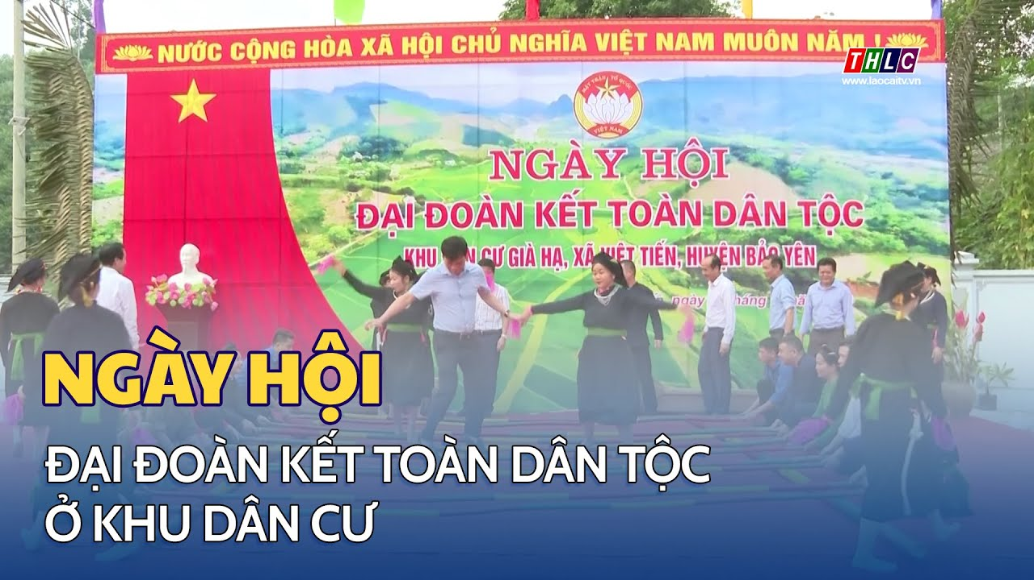


01
02
Công tác lý luận trong việc
bảo vệ nền tảng tư tưởng của Đảng
2.2 Củng cố niềm tin, tạo sự thống nhất trong Đảng và xã hội
Ngày hội Đại đoàn kết toàn dân tộc ở khu dân cư Già Hạ năm 2024

Slide 54
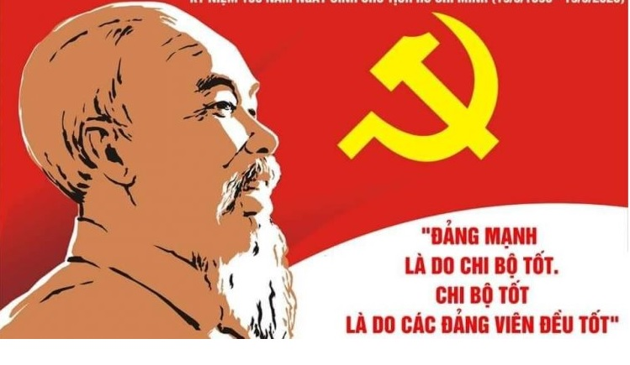
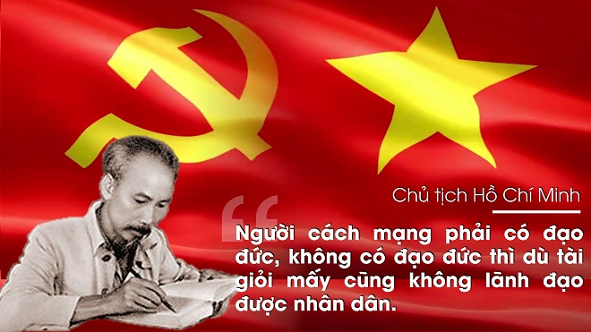
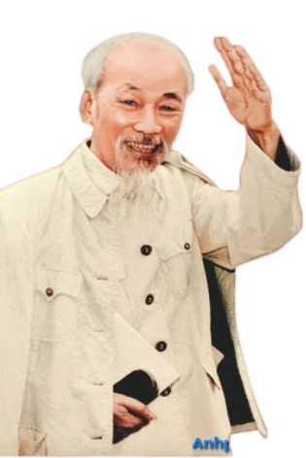
02
Công tác lý luận trong việc
bảo vệ nền tảng tư tưởng của Đảng
2.3 Định hướng phát triển đất nước theo con đường đúng đắn
Tạo chính sách phù hợp thực tiễn
Giữ vững hướng xã hội chủ nghĩa.
Thích ứng tình hình mới.
Giải quyết thách thức, biến động.

Slide 55
02
Công tác lý luận trong việc
bảo vệ nền tảng tư tưởng của Đảng
2.3 Định hướng phát triển đất nước theo con đường đúng đắn
Cán bộ, đảng viên cần bản lĩnh chính trị vững vàng.
Nâng cao tư duy, lãnh đạo và tổ chức thực tiễn.
Tránh suy thoái tư tưởng, đạo đức, xa rời quần chúng

Slide 56
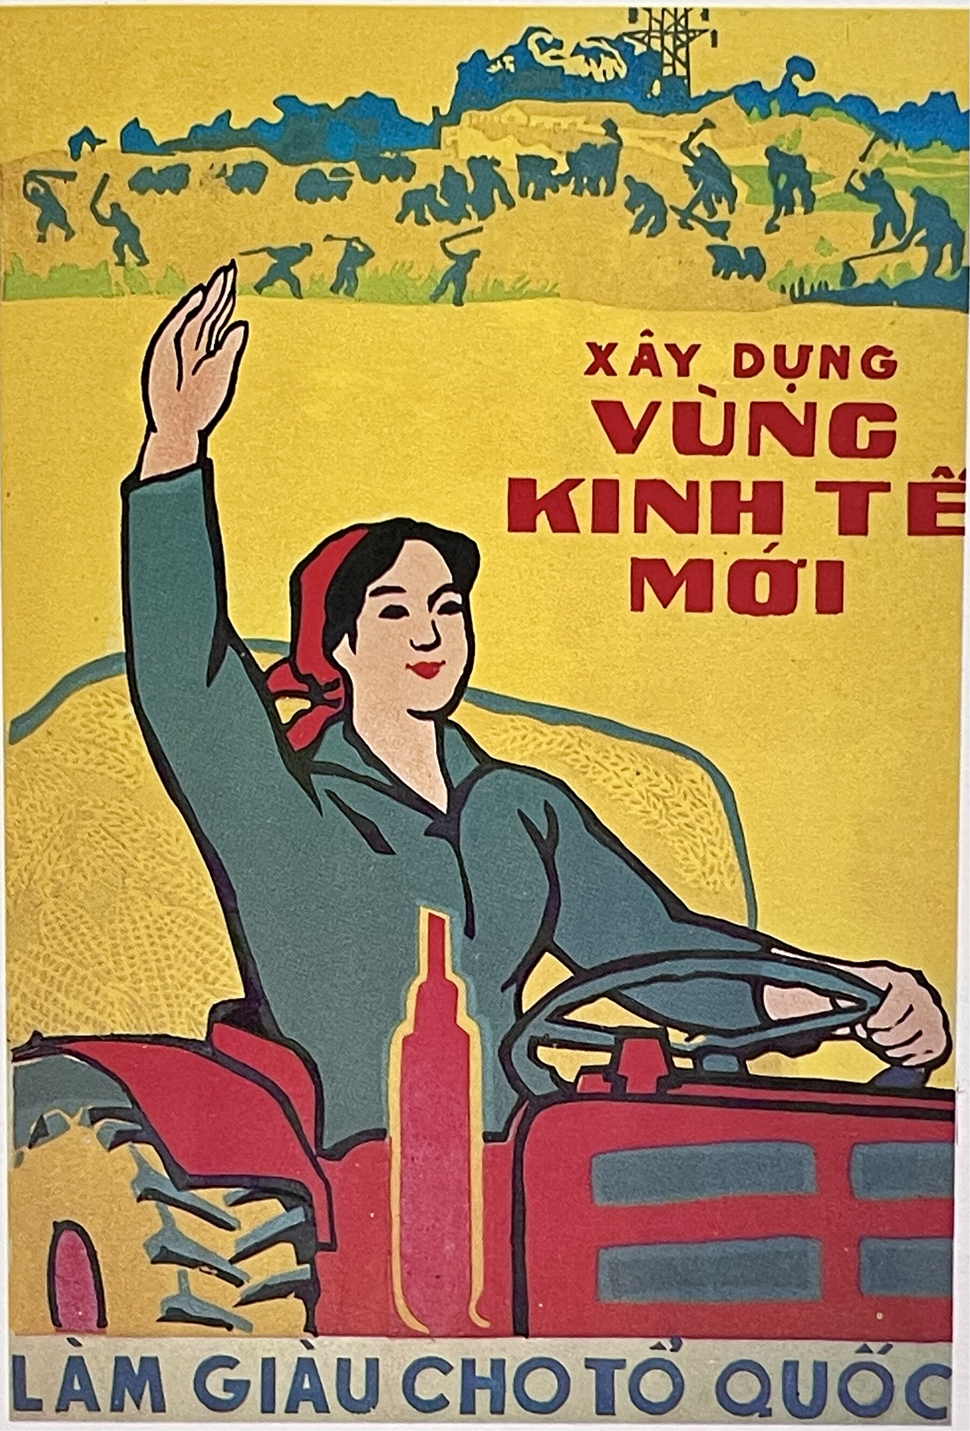
03
02
Công tác lý luận trong việc
bảo vệ nền tảng tư tưởng của Đảng
2.3 Định hướng phát triển đất nước theo con đường đúng đắn
Cán bộ, đảng viên cần bản lĩnh chính trị vững vàng.
Nâng cao tư duy, lãnh đạo và tổ chức thực tiễn.
Tránh suy thoái tư tưởng, đạo đức, xa rời quần chúng

Slide 57



02
03
Công tác lý luận
trong phát triển
Bác Hồ dùng thử máy cấy tại trại thí nghiệm lúa
kinh tế - xã hội
3.1 Vai trò của công tác lý luận trong phát triển kinh tế - xã hội
Định hướng chiến lược
Xây dựng chính sách
Dự báo xu hướng và thích ứng.
Nâng cao hiệu quả quản lý nhà nước
Chủ tịch Hồ Chí Minh thăm Nhà máy diêm Thống Nhất (1956)

Slide 58
02
03
Công tác lý luận
trong phát triển
Bác Hồ dùng thử máy cấy tại trại thí nghiệm lúa
kinh tế - xã hội
3.1 Vai trò của công tác lý luận trong phát triển kinh tế - xã hội
Định hướng chiến lược
Xây dựng chính sách
Dự báo xu hướng và thích ứng.
Nâng cao hiệu quả quản lý nhà nước
Bác Hồ thăm Nhà máy điện Thống Nhất (1956)

Slide 59
03
Công tác lý luận
trong phát triển
Bác Hồ dùng thử máy cấy tại trại thí nghiệm lúa
kinh tế - xã hội
3.2 Những yêu cầu đối với công tác lý luận
trong phát triển kinh tế - xã hội
Gắn liền thực tiễn
Tiếp thu có chọn lọc
Đổi mới sáng tạo
Nâng cao tính thực tiễn
Nâng cao tính ứng dụng
Bác Hồ thăm Nhà máy điện Thống Nhất (1956)

Slide 60

03
Công tác lý luận
trong phát triển
kinh tế - xã hội
3.3 Thực tiễn công tác lý luận trong phát triển kinh tế - xã hội ở Việt Nam
Bác Hồ dùng thử máy cấy tại trại thí nghiệm lúa
Thành tựu :
Kinh tế thị trường hướng xã hội chủ nghĩa.
Cơ chế quản lý kinh tế.
Vai trò Nhà nước trong điều tiết thị trường.
Mô hình tăng trưởng bền vững
Phát triển kinh tế, bảo vệ môi trường, an sinh xã hội.
Chính sách hội nhập.
Bác Hồ thăm Nhà máy điện Thống Nhất (1956)

Slide 61
03
Công tác lý luận
trong phát triển
kinh tế - xã hội
3.3 Thực tiễn công tác lý luận trong phát triển kinh tế - xã hội ở Việt Nam
Thành tựu :
Kinh tế thị trường hướng xã hội chủ nghĩa.
Cơ chế quản lý kinh tế.
Vai trò Nhà nước trong điều tiết thị trường.
Mô hình tăng trưởng bền vững
Phát triển kinh tế, bảo vệ môi trường, an sinh xã hội.
Chính sách hội nhập.

Slide 62
03
Công tác lý luận
trong phát triển
kinh tế - xã hội
3.3 Thực tiễn công tác lý luận trong phát triển kinh tế - xã hội ở Việt Nam
Thành tựu :
Kinh tế thị trường hướng xã hội chủ nghĩa.
Cơ chế quản lý kinh tế.
Vai trò Nhà nước trong điều tiết thị trường.
Mô hình tăng trưởng bền vững
Phát triển kinh tế, bảo vệ môi trường, an sinh xã hội.
Chính sách hội nhập.

Slide 63



Điện Biên và Lễ hội Hoa Ban 2024
Hội nhập kinh tế ASEAN
Lễ trao đổi các văn kiện hợp tác giữa Việt Nam - Hàn Quốc, ( 23-6-2023 )

Slide 64
Điện Biên và Lễ hội Hoa Ban 2024
Hội nhập kinh tế ASEAN
Lễ trao đổi các văn kiện hợp tác giữa Việt Nam - Hàn Quốc, ( 23-6-2023 )

Slide 65
Điện Biên và Lễ hội Hoa Ban 2024
Hội nhập kinh tế ASEAN
Lễ trao đổi các văn kiện hợp tác giữa Việt Nam - Hàn Quốc, ( 23-6-2023 )

Slide 66


03
04

Slide 67
04
03
Công tác lý luận
trong phát triển kinh tế - xã hội
3.4 Định hướng phát triển công tác lý luận trong thời gian tới
Tăng cường hợp tác quốc tế
Nâng cao chất lượng nghiên cứu
Hoàn thiện pháp luật, chính sách
Nghiên cứu kinh tế thị trường XHCN.
Đẩy mạnh chuyển đổi số, kinh tế xanh, tuần hoàn

Slide 68
03
04
Công tác lý luận trong
xây dựng con người và văn hoá
4.1 Công tác lý luận trong xây dựng con người
Giáo dục và đào tạo
Phát triền nhân cách và đạo đức
Tạo đọng lực phát triển cá nhân

Slide 69


03
04
Công tác lý luận trong
xây dựng con người và văn hoá
4.1 Công tác lý luận trong xây dựng con người
Ngày Quốc tế Thiếu nhi ( 1969 )
tại Phủ Chủ tịch
Không gian văn hóa Hồ Chí Minh.

Slide 70
04
Công tác lý luận trong
xây dựng con người và văn hoá
4.2 Công tác lý luận trong xây dựng văn hoá
Bảo tồn và phát huy
Xây dựng hệ giá trị văn hóa mới
Phát triển ngành công nghiệp văn hóa

Slide 71


04
Công tác lý luận trong
xây dựng con người và văn hoá
Giải pháp
4.2 Công tác lý luận trong xây dựng văn hoá
Thách thức
Lễ hội Hoa Lư
(Lễ hội Trường Yên)
Đại biểu Diễn đàn Trí thức trẻ Việt Nam toàn cầu thăm Văn Miếu

Slide 72
04
Công tác lý luận trong
xây dựng con người và văn hoá
Giải pháp
4.3 Những thách thức và giải pháp
Thách thức

Slide 73
04
Công tác lý luận trong
Thách thức
Giải pháp
xây dựng con người và văn hoá
4.3 Những thách thức và giải pháp
Văn hóa ngoại lai và toàn cầu hóa.
Nâng cao nghiên cứu lý luận
Cập nhật những xu hướng mới.
Suy giảm giá trị truyền thống
Ứng dụng lý luận vào thực tiễn.
Thiếu gắn kết lý luận và thực tiễn.
Kết hợp truyền thống với tiến bộ.

Slide 74

Thách thức
Giải pháp
Văn hóa ngoại lai và toàn cầu hóa.
Nâng cao nghiên cứu lý luận
Cập nhật những xu hướng mới.
Suy giảm giá trị truyền thống
Ứng dụng lý luận vào thực tiễn.
Thiếu gắn kết lý luận và thực tiễn.
Kết hợp truyền thống với tiến bộ.
Cảm ơn cô và các bạn đã lắng nghe

Slide 75






TƯ TƯỞNG
HỒ CHÍNH MINH
Group Name
a
Mini Game nho nhỏ
Gảm nhỏ mà quà to
Nội dung 1
Nội dung 2
Nội dung 3
Nội dung 4

Slide 76



Nội dung 1
NHÌN HÌNH ĐOÁN CHỮ

Slide 77
a
Luật chơi Nội dung 1
Người chơi sẽ nhìn hình được cung cấp sẵn
và dựa vào bức hình đó để chọn 1 đáp án phù hợp
BẮT ĐẦU

Slide 78





Nội dung 1
Câu hỏi: Bức ảnh được chụp khi Bác ở hội nghị nào?
Versailles
Tours
Fontainebleau
Moscow
Nội dung 1

Slide 79
a
Huhu bạn trả lời sai gòy!!!
Nhưng bạn đã hoàn thành tốt câu hỏi của mềnh
Bạn có muốn chơi lại không?
Chơi
Ai Gảnh má

Slide 80
Bạn là nhất bạn là số một
Bạn đã hoàn thành tốt câu hỏi của mềnh
Bạn có muốn chơi lại không?
Chơi
Không

Slide 81
TƯ TƯỞNG
HỒ CHÍNH MINH
Group Name
Mini Game nho nhỏ
Game nhỏ mà quà to
Nội dung 1
Nội dung 2
Nội dung 3
Nội dung 4

Slide 82

Nội dung 2
Ai đọc nhanh hơn

Slide 83
Luật chơi Nội dung 2
Đây là kiểu câu hỏi điền khuyết, nội dung câu hỏi được lấy ở trong phần trình bày của bài
thuyết trình!
Mách nhỏ: tui không nói là đáp án cần điền 2 chữ đâu nhen!
BẮT ĐẦU

Slide 84


Hãy điền vào chỗ trống sau
Chủ nghĩa Mác-Lênin là nền tảng cốt lõi, là kim
……………
trong Tư tưởng Hồ Chí Minh
chỉ nam
Nhả câu trả lời
Bắt đầu
Nội dung 2
Thời gian

Slide 85
Bạn là nhất bạn là số một
Bạn đã hoàn thành tốt câu hỏi của mềnh
Bạn có muốn chơi lại không?
Chơi
Không

Slide 86
TƯ TƯỞNG
HỒ CHÍ MINH
Group Name
Mini Game nho nhỏ
Game nhỏ mà quà to
Nội dung 1
Nội dung 2
Nội dung 3
Nội dung 4

Slide 87

Nội dung 3
Ai là triệu phú

Slide 88

Luật chơi nội dung 3
Đơn giản, dễ hiểu. Để trả lời được phần này thì người chơi phải…đọc câu hỏi.
Bắt đầu

Slide 89


Hồ Chí Minh đã vận dụng chủ nghĩa Mác – Lênin vào thực tiễn cách mạng Việt Nam thông qua việc:
Tập trung xây dựng nền kinh tế thị trường
Xây dựng chiến lược cách mạng giải phóng dân tộc
Đẩy mạnh chiến tranh tổng lực
Chỉ trích các quốc gia tư bản
a
a
a
a
Bạn Trả lời sai rồi =(((((
Bạn Trả lời sai rồi =(((((
Bạn Trả lời sai rồi =(((((
Uầy đúng rồi bạn giỏi thế =)))
Giải thích
Try again
Try again
Try again

Slide 90
Giải thích
Tư tưởng của Người nhấn mạnh vào đấu tranh giải phóng dân tộc, kết hợp với đấu tranh giai cấp để giành độc lập cho đất nước, phù hợp với quan điểm của Mác – Lênin về cách mạng ở các nước thuộc địa.
Chuyển tiếp

Slide 91

TƯ TƯỞNG
HỒ CHÍ MINH
Group Name
Mini Game nho nhỏ
Game nhỏ mà quà to
Nội dung 1
Nội dung 2
Nội dung 3
Nội dung 4

Slide 92

Nội dung 4
Siêu trí tuệ Việt Nam

Slide 93



Nội dung 4
Tính thời gian nhìn
Thời gian
Bắt đầu

Slide 94
Cuộc thi diễn ra vào năm nào?
1
2
3
4
2024
2023
2025
2022
a
a
a
Bạn Trả lời sai rồi =(((((
Bạn Trả lời sai rồi =(((((
Bạn Trả lời sai rồi =(((((
Try again
Try again
Try again

Slide 95


Nội dung 4
Đúng rồi
THE END

Slide 96
Giải pháp
Thách thức
Văn hóa ngoại lai và toàn cầu hóa.
Nâng cao nghiên cứu lý luận
Cập nhật những xu hướng mới.
Suy giảm giá trị truyền thống
Cảm ơn cô và các bạn đã lắng nghe
Ứng dụng lý luận vào thực tiễn.
Kết hợp truyền thống với tiến bộ.
Thiếu gắn kết lý luận và thực tiễn.

Slide 97
Cảm ơn cô và các bạn đã lắng nghe

